Slide 1
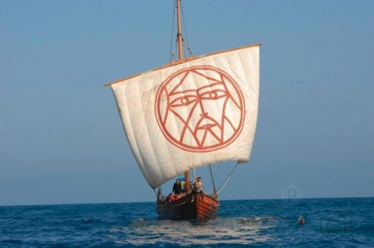

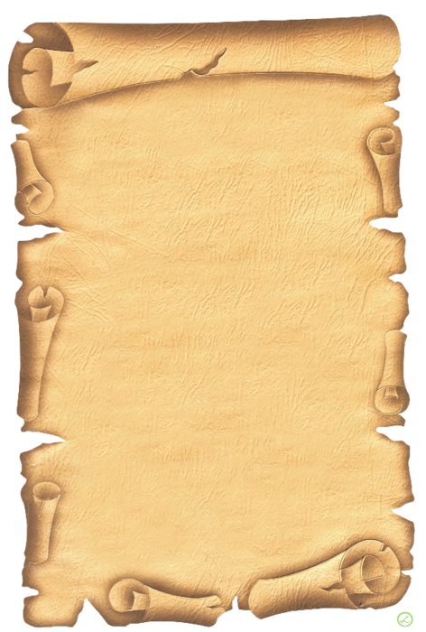
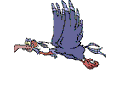
Арифметична прогресія
Урок – подорож у 9 класі

Slide 2

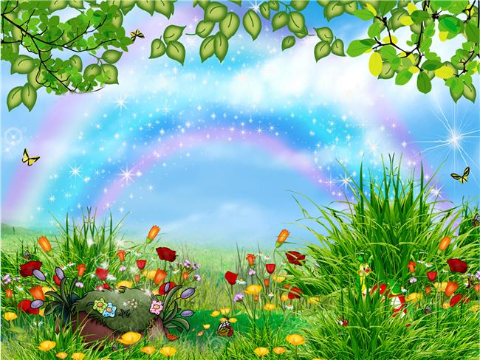



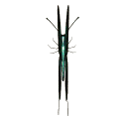







Я вітаю всіх, хто любить математику.
Я вітаю тих, хто вивчає і навчає математики.
Я вітаю розумних, кмітливих, старанних учнів.
Я вітаю тих, хто «сіє розумне, добре, вічне»
у дитячі душі.
Я вітаю всіх, хто любить математику.
Я вітаю тих, хто вивчає і навчає математики.
Я вітаю розумних, кмітливих, старанних учнів.
Я вітаю тих, хто «сіє розумне, добре, вічне» у дитячі душі.

Slide 3








Дружба починається з усмішки
Подаруйте усмішку одне одному
Передайте заряд успіху

Slide 4

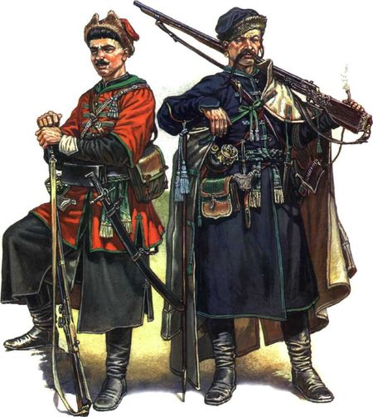

Девіз уроку
Де козак, там і слава
«Козацькому роду нема переводу”

Slide 5
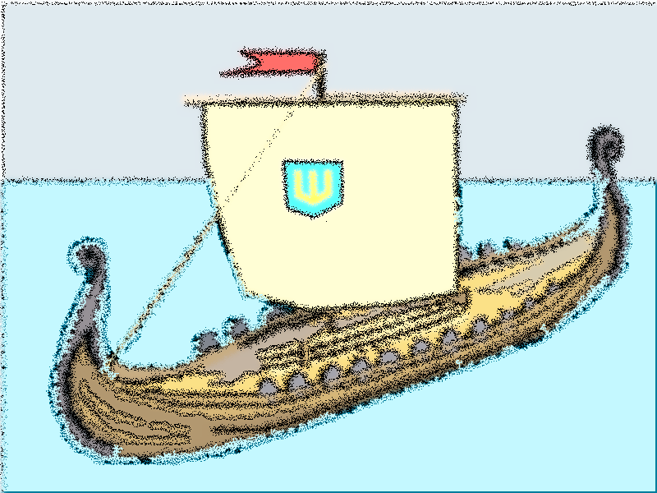
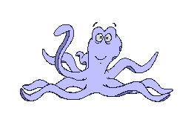
Тема уроку: Арифметична прогресія
Мета: узагальнити знання учнів з теми «Арифметична прогресія»;закріпити навички обчислення елементів прогресії;показати звязок алгебри з іншими науками,практичне застосування теми.удосконалити роботу в групах.

Slide 6
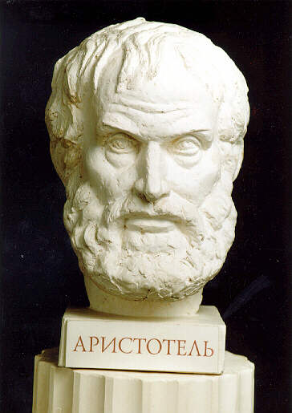

Розум полягає не лише в знаннях, але й у вмінні застосовувати ці знання
Арістотель
Notes:
Розум полягає не лише в знаннях, але й у вмінні застосовувати ці знання. Арістотель

Slide 7
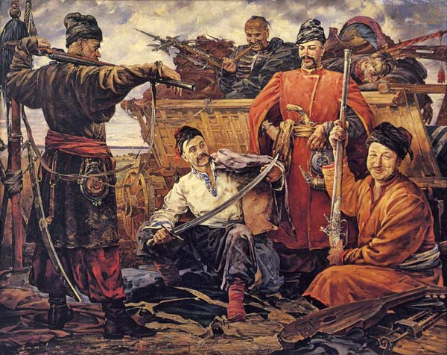

Slide 8
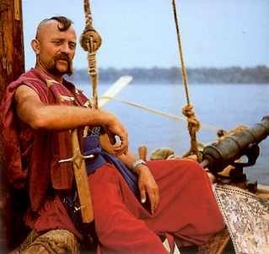
Козаків, немов святих,
треба шанувати.
Бо не бояться кров
свою в битвах проливати.
Тим з небес подай свою,
Господи, корону,
Хто для нашої землі
ладить оборону.
Климентій Зинов'єв

Slide 9
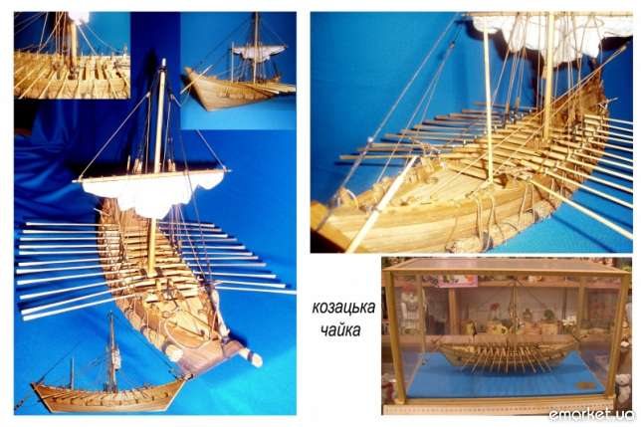

Екіперовка чайки

Slide 10
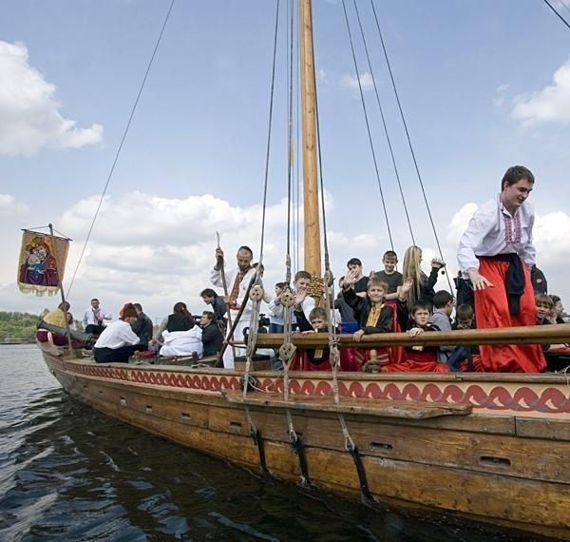
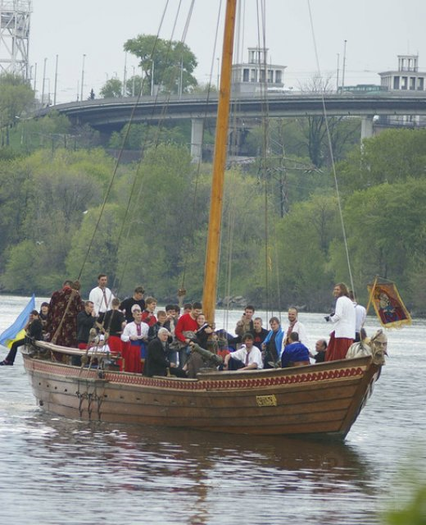
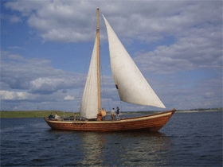

«Пресвята Покрова»
«Спас»
«Отаман»
Notes:
спас

Slide 11
«Мікрофон» Перевірка на готовність керувати судном
1. Яку послідовність називають арифметичною прогресією?
2. Як називають стале число d для такої послідовності?
3. Чому дорівнює число d ?
4. Якою є арифметична прогресія, якщо d < 0, d > 0,
d = 0?
5. За якою формулою можна знайти будь-який член арифметичної прогресії?
6. Яка властивість арифметичної прогресії?
7. Як перевірити, чи є послідовність арифметичною прогресією?
8. Що можна знайти в арифметичній прогресії, знаючи d
та а1 ?
9. Яка формула називається рекурентною?

Slide 12
10. Що треба знати, щоб задати арифметичну прогресію?
11. Назвати формулу суми n перших членів арифметичної прогресії.
12.Що таке числова послідовність?
13. Які ви знаєте способи задання числових послідовностей?
Який член послідовності а1, а2, а3, ... йде за аn?
Послідовність задана формулою
ап =п² – Зп. Знайдіть а1, а2, а3, а4, а5.

Slide 13
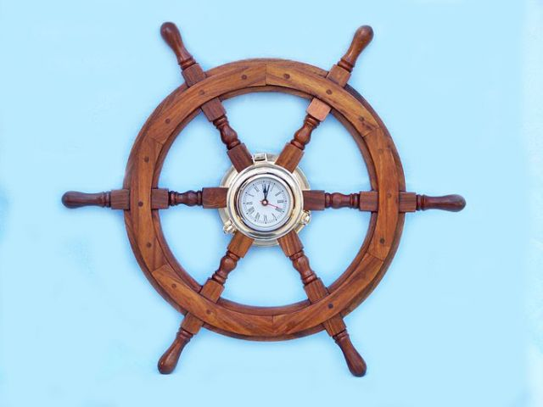


Slide 14


Щоб отримати маршрут руху нашої козацької флотилії, потрібно знайти пару тотожно рівних виразів і прочитати зашифроване слово
1,2,3,4,5,6,7,.,. | 8
1,4,7,10,13,16,.,. | 888 19
10,9,8,7,6,5,.,. | 4
3,7,11,15,19,23,.,. | 27
-1,-2,-3,-4,-5,… | -6
2,4,6,8,10,… | 12
1,3,5,7,9, | 11

Slide 15
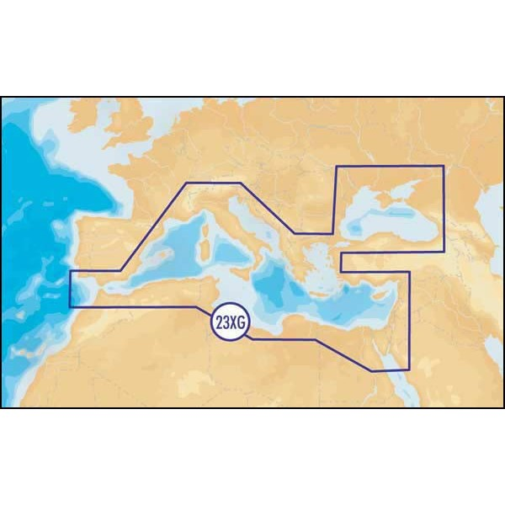
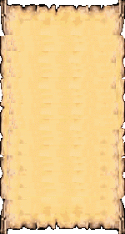
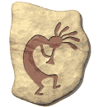
Маршрут руху

Slide 16

Перевірка спорядження
Обчисли усно!
Знайти різницю арифметичної прогресії:
1; 5; 9………
105; 100….
-13; -15; -17……
11; ; 19,….

Slide 17
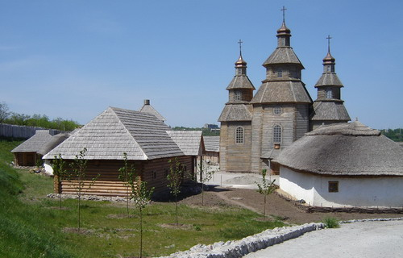

Старт “Запорізька Січ”
Запорізька Січ – огнище козацької сили, солідарності, організованості.
М. Грушевський

Slide 18
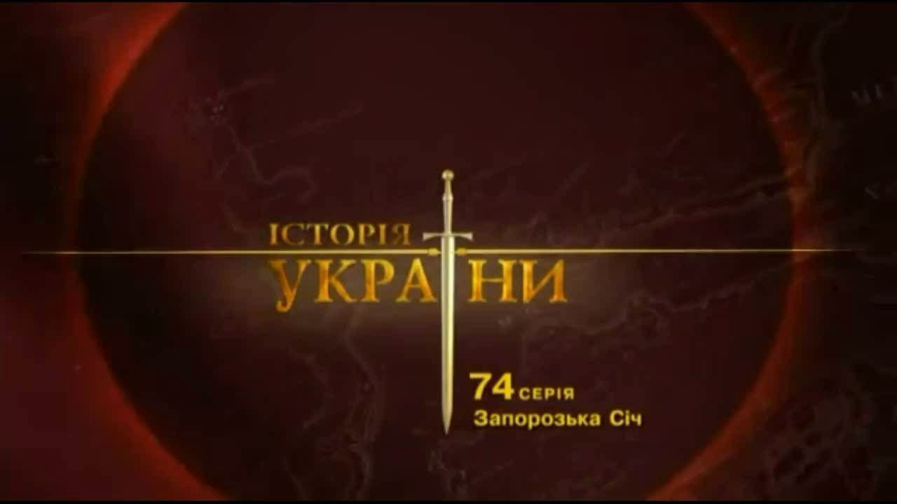

Slide 19
Щоб успішно відшвартуватися і налаштувати вітрила, потрібно виконати наступне завдання:

Slide 20
Перевір себе!
Які із послідовностей є арифметичними прогресіями?
3, 6, 9, 12,…..
5, 12, 18, 24, 30,…..
7, 14, 28, 35, 49,….
5, 15, 25,….,95….
1000, 1001, 1002, 1003,….
1, 2, 4, 7, 9, 11…..
5, 4, 3, 2, 1, 0, -1, -2,….
d = 3
d = 10
d = 1
d = - 1

Slide 21
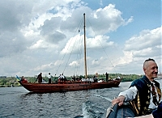
Дніпро

Slide 22
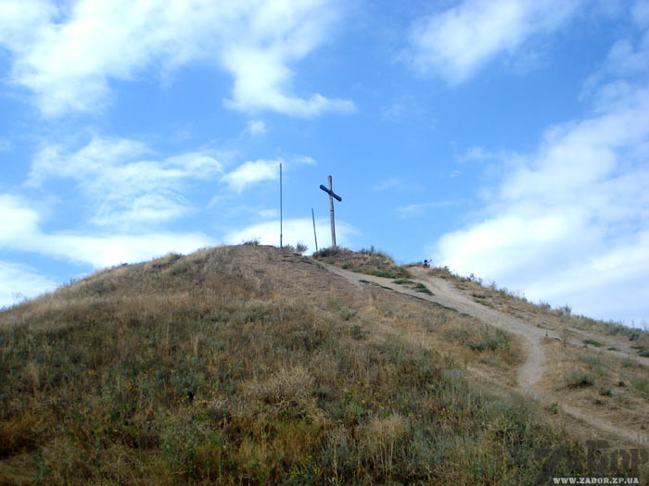
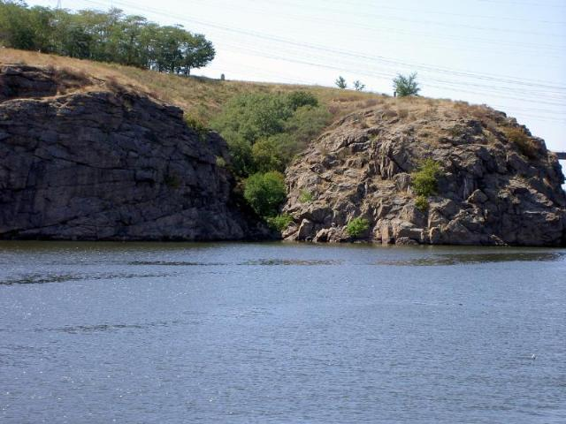
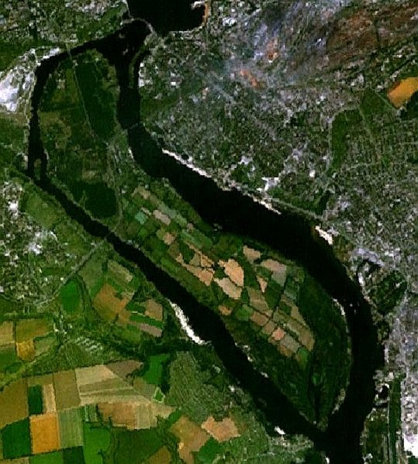
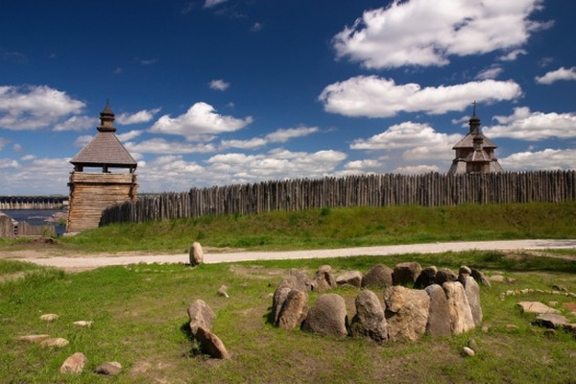
Хортиця - найбільший острів на Дніпрі
Notes:
Хортиця - найбільший острів на Дніпрі,

Slide 23
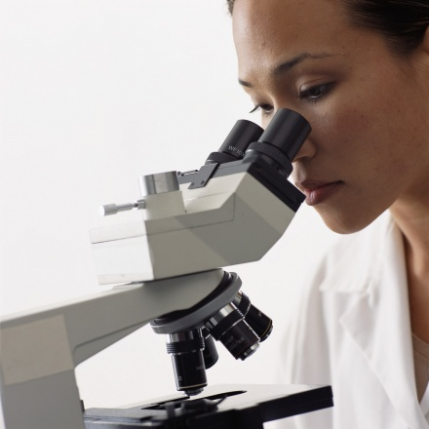
Арифметична прогресія в задачах з біології

Slide 24
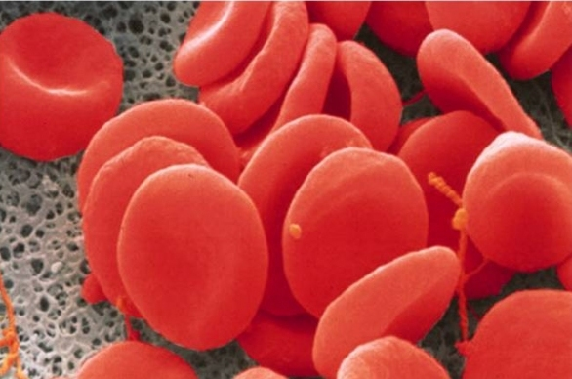
Підводні пороги
Кількість еритроцитів (з розрахунку на 1 мм³) в крові людини становить на рівні моря – 5млн. Через кожні 600м підняття вгору їх кількість збільшується на 1 млн.
Скільки еритроцитів буде в крові людини, якщо вона підніметься на вершину гори Еверест (4800м)? Чому це відбувається?

Slide 25
Розв’язання
a₁=5. d=1
n=4800:600=8
a₈=a₁+7d
a₈=5+7=12
Відповідь:
12 млн. еритроцитів.
У зв’язку з розрідженим повітрям в легені повинно більше потрапити кисню, відповідно цьому збільшується кількість еритроцитів.

Slide 26
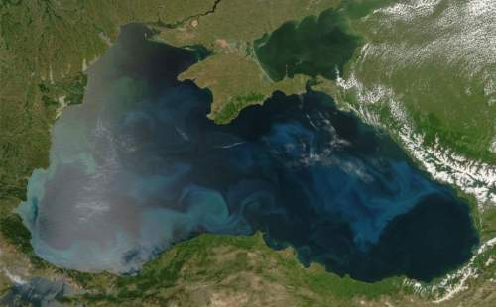
Чорне море

Slide 27

Штормове попередження
Арифметична прогресія в літературі

Slide 28


ЯМБ
Арифметичну прогресію можна зустріти в літературі. Згадаємо віршові розміри: ямб, хорей, дактиль, амфібрахій, і анапест. Відмінність між ними в кількості стоп і в різних розташуваннях наголошених складів вірша.
Ямб – у силабо-тонічному віршуванні двоскладова стопа з наголосом на парних складах вірша, тобто наголошеними є 2-й, 4-й, 6-й, 8-й і т.д. склади. Номери наголошених складів утворюють арифметичну прогресію з первим членом 2 і з різницею, рівною 2: 2, 4, 6, 8, 10…

Slide 29
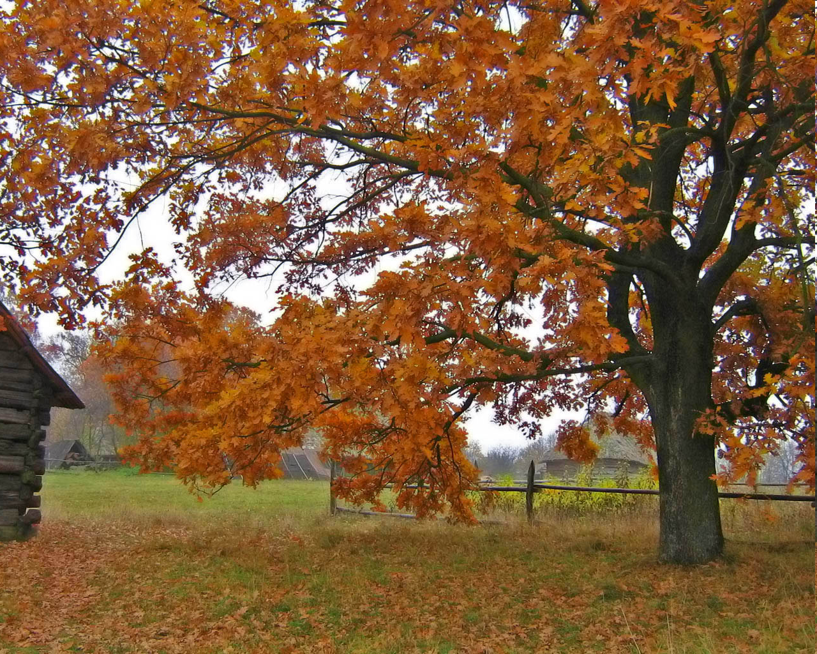
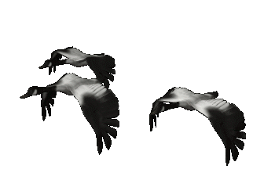
Ста/рі/ ду/би, спа/си/бі/ вам /за /о/сінь,
за/ від/лі/та/ння ра/до/сті /і /птиць.
Ще/, пев/но, я/ за/тур/ка/на не/ зов/сім,
Що/ чу/ю шур/хіт/ кня/жих баг/ря/ниць
(Ліна Костенко)

Slide 30
П’ятистопний ямб

Slide 31
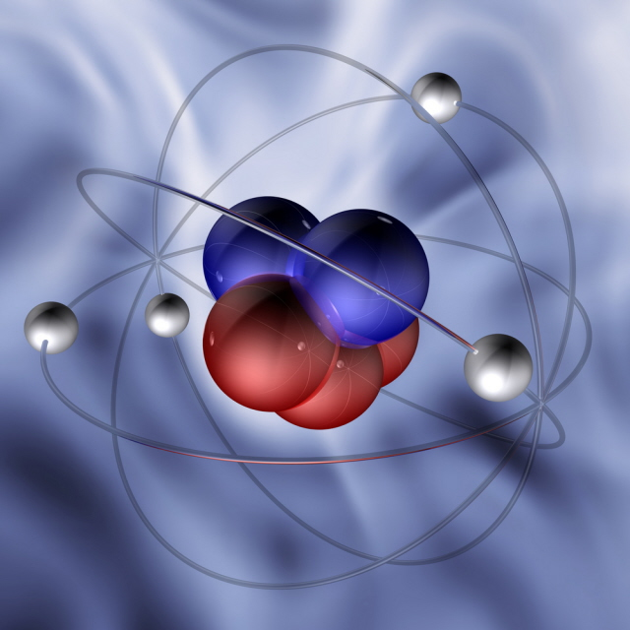
Усунення несправностей.
Арифметична прогресія в задачах з фізики

Slide 32
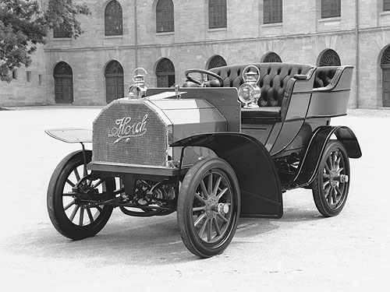
Задача
Гальмуючи, автомобіль за першу секунду проїхав 12м, а за кожну наступну
на 2м менше,ніж за попередню.
Знайдіть
гальмівний шлях автомобіля.

Slide 33
Розв’язання
a₁=12, d=-2, a_{n}=0
a_{n}=a₁+d(n-1)
0=12-2(n-1)
n=7
S₇=42(м)
Відповідь:
гальмівний шлях автомобіля – 42м.

Slide 34
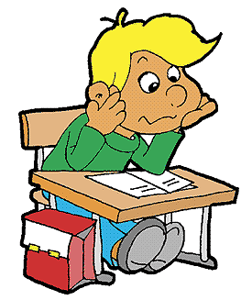
Обчислюємо швидко
Шторм збив нас з курсу. Щоб зорієнтуватися в просторі, нам потрібно швидко обчислити даний вираз.Робота з підручником № 34.44
^{7+13+19+…+(6n+1)=480} ,^{nєN}
5+8+11+…+ х= 124,хєN
Босфор
n=12
х=26
Notes:
Босфор

Slide 35
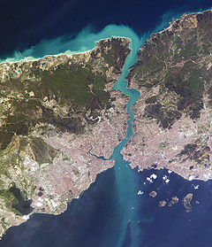
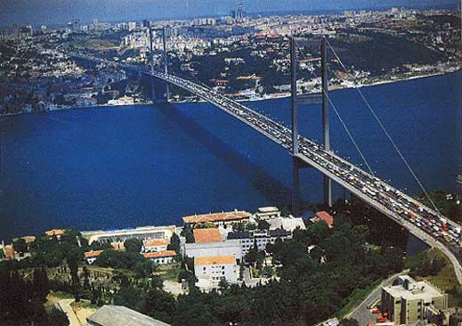
Босфор

Slide 36
Поповнення запасів їжі та води.
Чи вірна формула?

Slide 37
Чи вірна формула?

Slide 38
Чи вірна формула?

Slide 39
Чи вірна формула?

Slide 40
Як розрізати головку сиру на 8 рівних частин, виконавши лише три розрізи?
Notes:
18 слайд

Slide 41
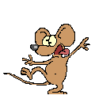
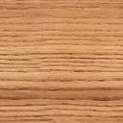
Розв’язок
2
8
4
частини
частин
Notes:
19 слайд

Slide 42



Спадок
Порятунок від піратів
Джентельмен отримав спадок. Перший місяць він потратив 100$, а кожний наступний місяць він тратив на 50$ більше, ніж в попередній. Скільки $ він витратив за другий місяць? За третій? За десятий? Який розмір спадку, якщо грошей хватило на рік такого безбідного життя?

Slide 43
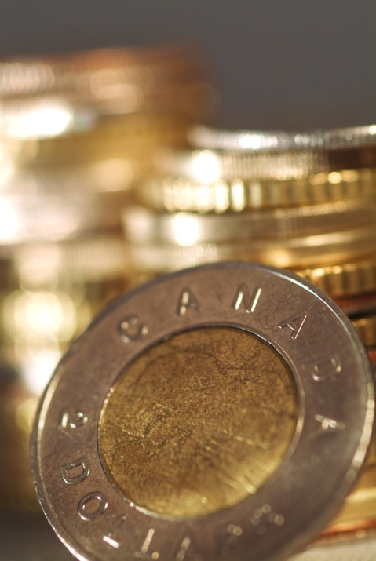
Розв’язок
За формулою
, отримаємо
За формулою

Slide 44
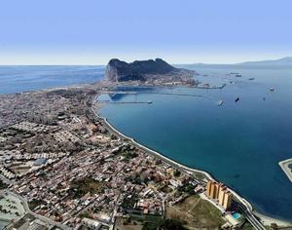
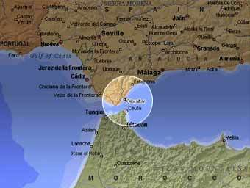


Гібралтар

Slide 45





Самостійна робота
Збірник для ДПА
Ігр.-с.21 ,№ 2.3
ІІ гр.-с.25,№ 2.3
Notes:
Обов'язковий рівень Завдання: 1- 3 ( ст. 149)
Високий рівень:
Завдання: 6;7(ст. 149)
45

Slide 46
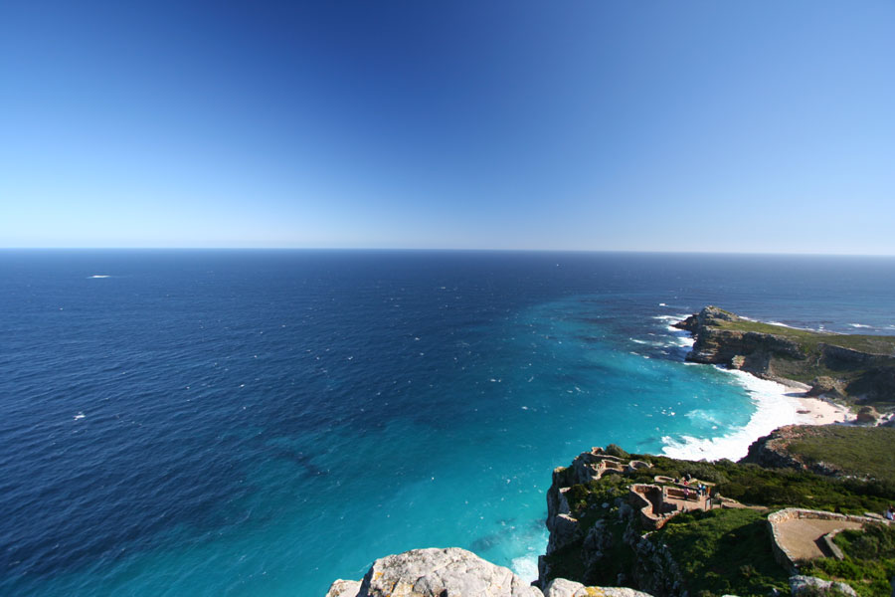



Завершення подорожі
Завершення подорожі
Завершення подорожі

Slide 47
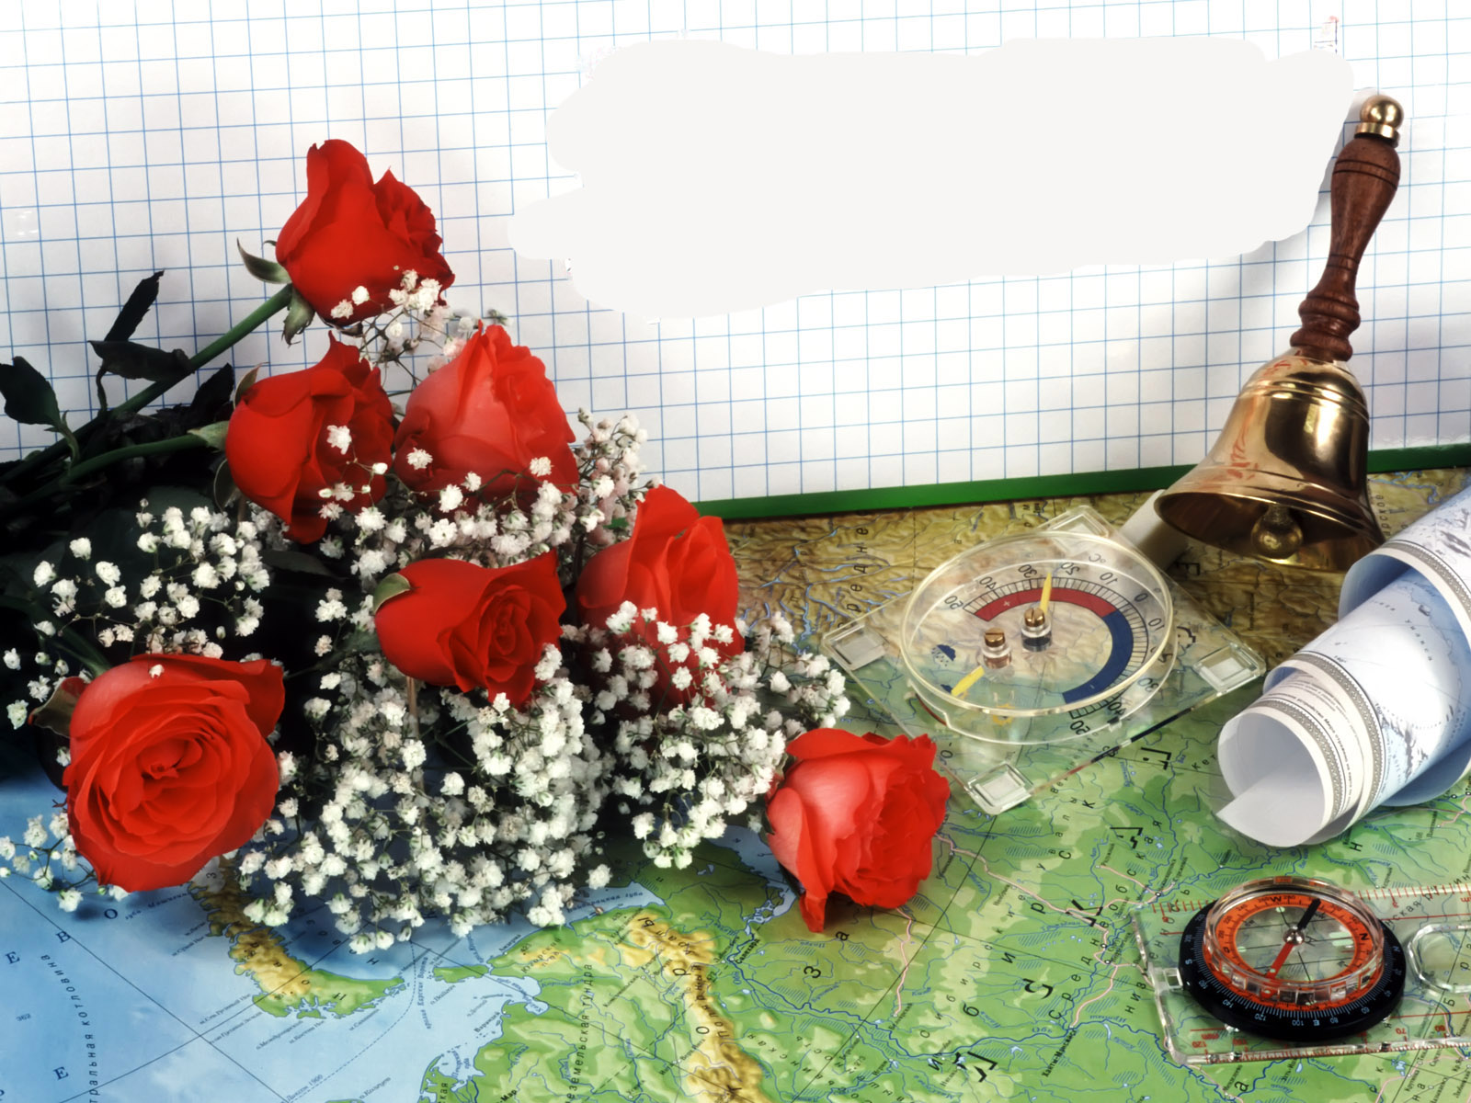
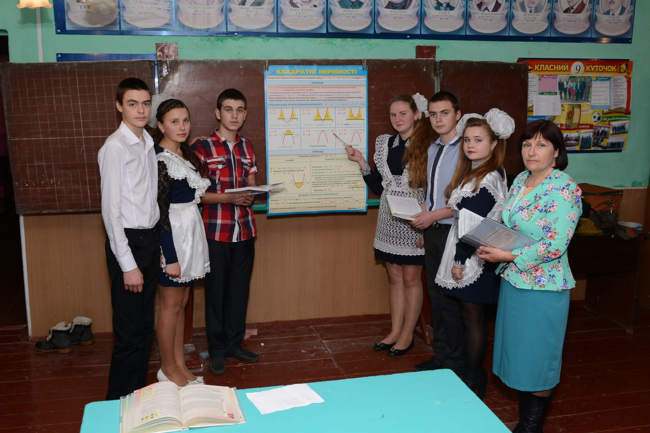
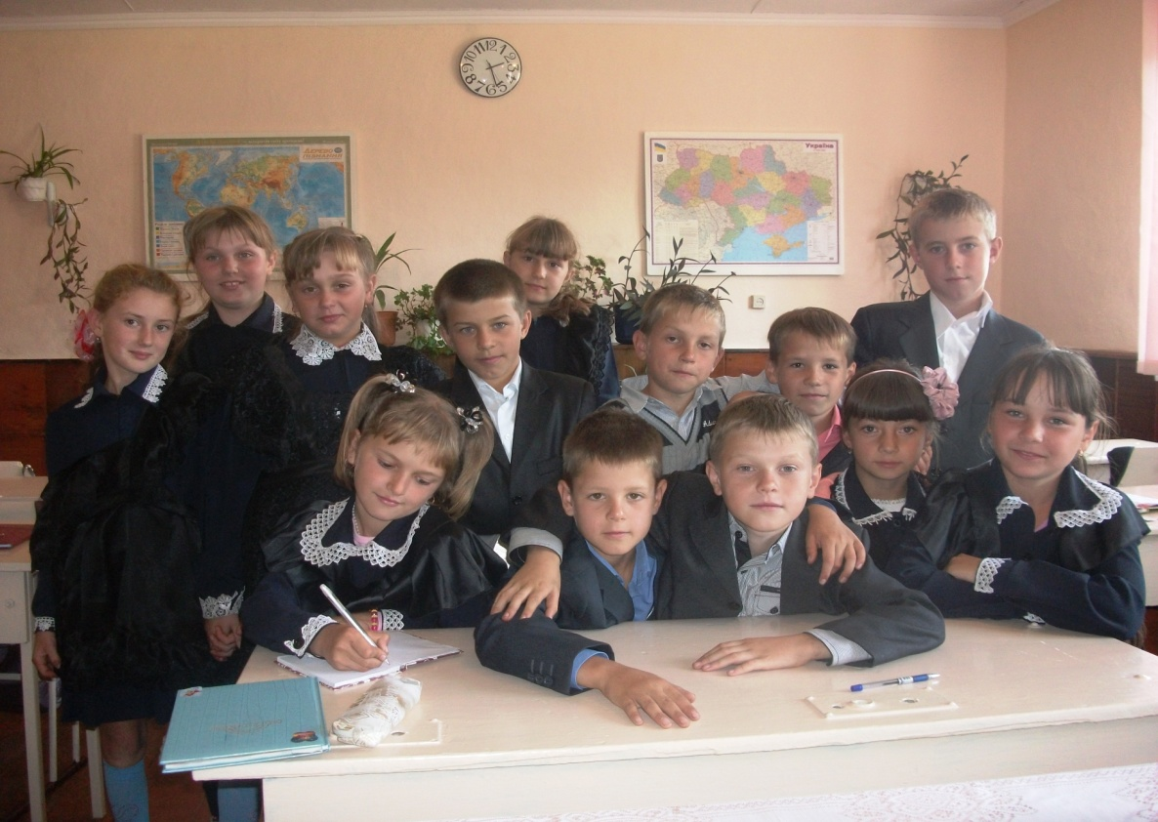
Вітаємо переможців

Slide 48
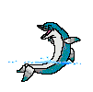

На уроці
Я дізнався…
Мені сподобалось…
Мені запам’яталось…
Мій настрій…

Slide 49
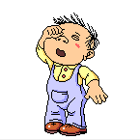
САМООЦІНКА

Slide 50
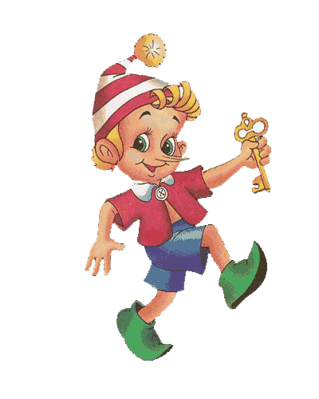
Домашнє завдання
Обов'язковий рівень:
завдання: № 34.12 ,34.16( ст. 308)
Високий рівень:
завдання: № 34.47(ст. 310)
Notes:
Обов'язковий рівень Завдання: 1- 3 ( ст. 149)
Високий рівень:
Завдання: 6;7(ст. 149)
50

Slide 51
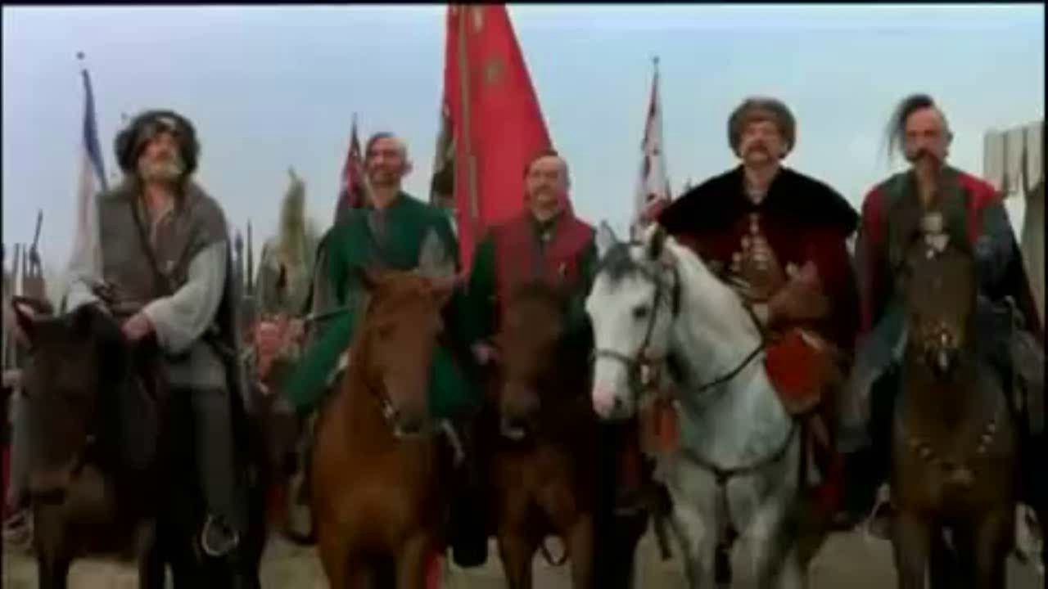

Slide 52

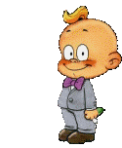
Дякую за
співпрацю!

Slide 53
Презентація створена вчителем математики
Чорноморець О.В.
Notes:
Презентація створена вчителем математики
Петрюк Л.Б.

